Slide 1
ФГБОУ ВО КубГМУ Минздрава России
Библиотека
Электронные ресурсы библиотеки КубГМУ
ЭБС «Консультант студента»
ЭБС «Консультант врача»
г. Краснодар

Slide 2
КубГМУ подписан
на полнотекстовые базы данных:
«Консультант студента» «Консультант врача»

Slide 3
Образовательный ресурс «Консультант студента»
(https://www. studentlibrary.ru) предназначен для студентов медицинских и фармацевтических вузов, является электронной библиотечной системой (ЭБС).
В ЭБС вы получаете возможность работы с электронными версиями учебной, научной литературы и дополнительными материалами.
Для вас бесплатный доступ к комплектам «Медицина. Здравоохранение. ВО», «Медицина (ВО) ГЭОТАР-Медиа. Books in English», «Гуманитарные и социальные науки», «Естественные и точные науки» и другим тематическим комплектам, входящим в электронную библиотеку.

Slide 4
«Консультант врача» (https://www.rosmedlib.ru) – это электронная медицинская информационно-образовательная система или библиотека. Для аспирантов, ординаторов, практикующий врачей, медицинских работников, организаторов здравоохранения.
Материалы, размещенные в “Консультанте врача”, разработаны ведущими российскими специалистами на основании современных научных знаний (доказательной медицины).
Информация подготовлена с учетом позиции научно-практического медицинского общества (мирового, европейского и российского) по соответствующей специальности. Все материалы прошли обязательное независимое рецензирование.

Slide 5
Для работы в «Консультант студента», «Консультант врача» необходимо зарегистрироваться в ЭБС на компьютерах
читального зала библиотеки.
(каб. А 122, первый этаж главного корпуса университета, Литер А)
Сотрудники читального зала предоставят пошаговую инструкцию для регистрации.
После регистрации, обязательно, откройте любую главу любого учебника, чтобы система Вас запомнила!
Дальнейшая работа в электронной библиотеке возможна
с помощью удаленного доступа из любой точки, подключенной
к сети Интернет. Вход в электронную библиотеку по логину и паролю, созданному при регистрации!

Slide 6
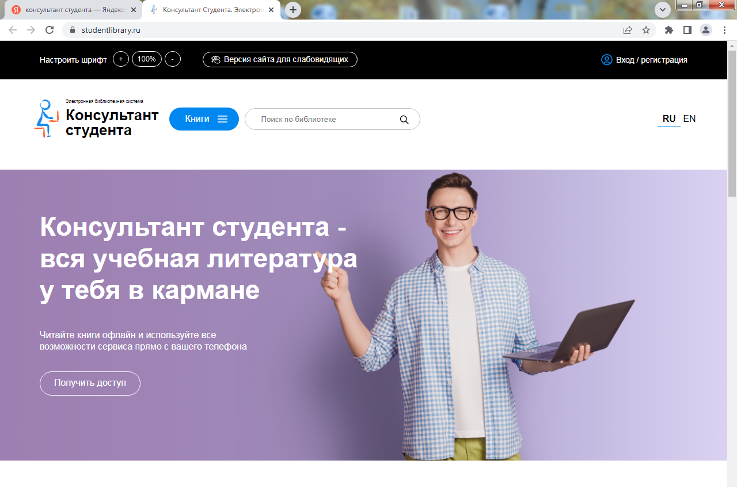

Slide 7
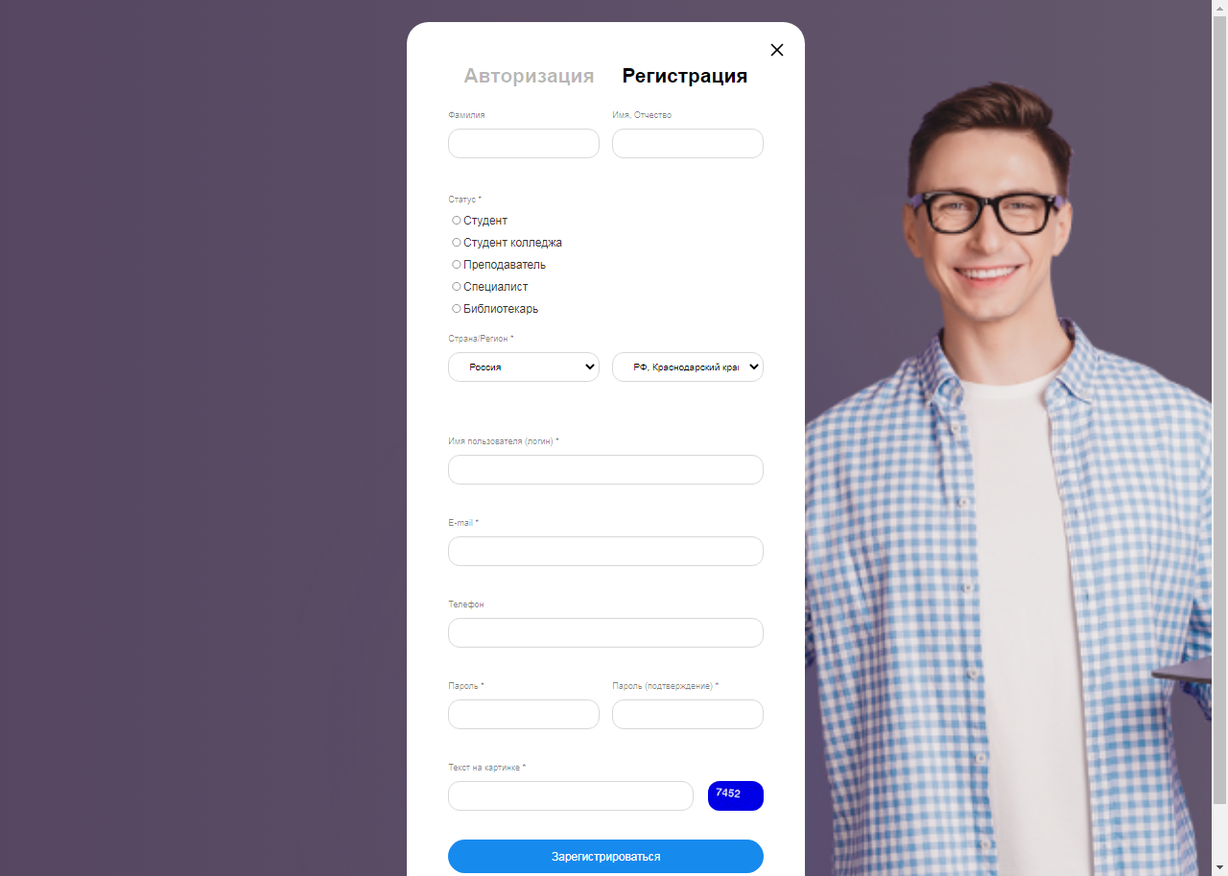

Slide 8
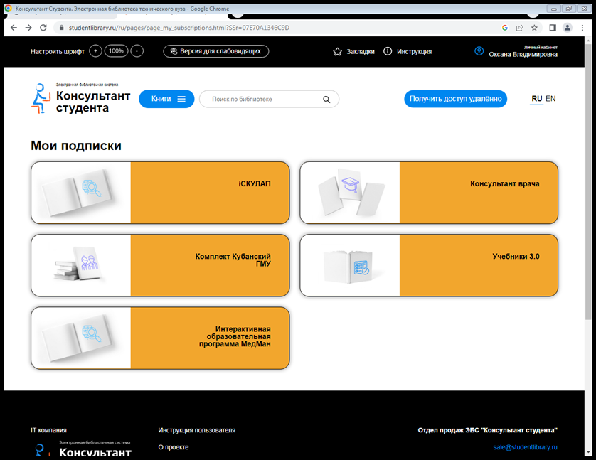
После регистрации в электронной библиотеке
в разделе МОИ ПОДПИСКИ появится список доступных вам книг.

